Slide 1
Chủ đề 4. Xem video
BÀI 2. PHÒNG CHỐNG ĐUỐI NƯỚC

Slide 3
Tình huống xảy ra là gì?
Cần làm gì?

Slide 5


(Minh hoạ, thực hành trên trang Youtube Kids)

Slide 6
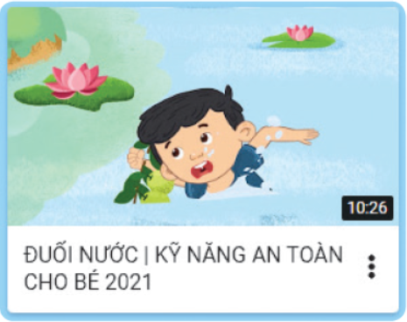
1. Xem video phòng chống đuối nước
Truy cập Youtube Kids
Tìm kiếm video "Đuối nước".
Xem video.
Kể tóm tắt nội dung video.

Slide 7
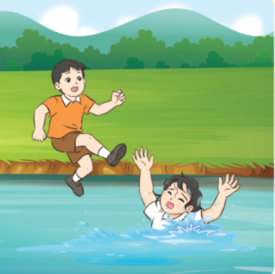
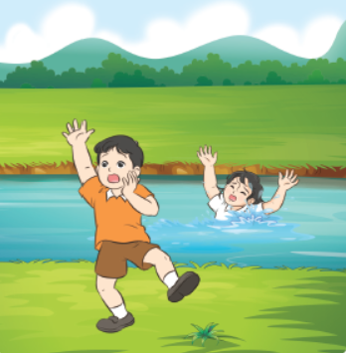
Thấy một bạn bị đuối nước, em sẽ làm gì?
☒
☑
□
□
Xuống nước để cứu bạn
Kêu cứu thật to

Slide 8
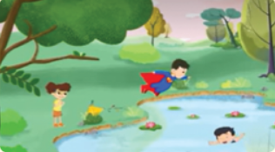
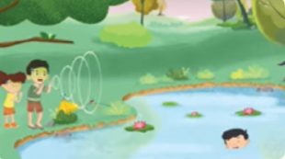
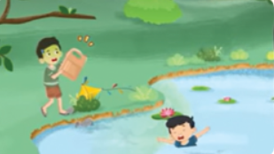
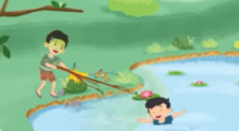
Phương án nào dưới đây là đúng để cứu bạn nhỏ đuối nước?
☑
☒
□
□
Kêu cứu để nhờ người lớn giúp
Nhảy xuống nước để cứu bạn
☒
☑
□
□
Đứng và dùng gậy để cứu bạn
Ném vật nổi xuống cho bạn

Slide 9
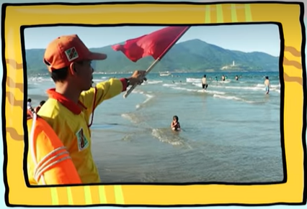
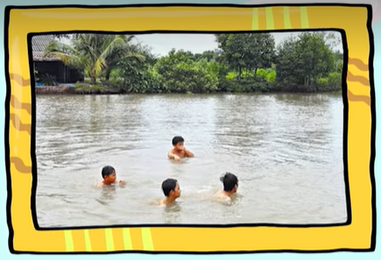
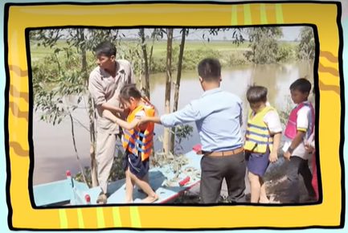
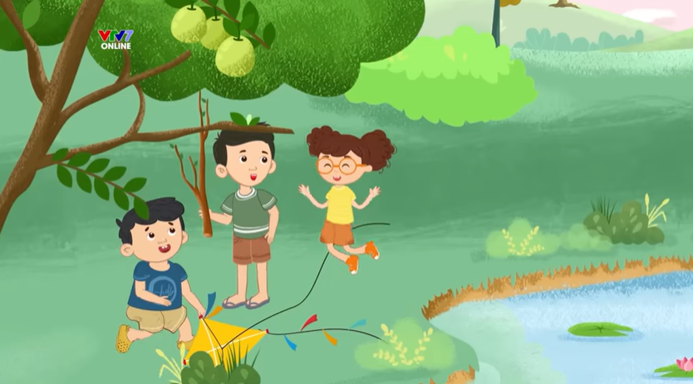
Đúng hay sai?
☒
☑
□
□
Tắm ở sông, suối, ao, hồ
Tắm ở nơi có người lớn giám sát
☑
☒
□
Mặc áo phao khi đi tàu thuyền
□
Tự ý đi chơi gần khu vực có nước

Slide 11



1. Ghép nối
A)
Nút điều chỉnh âm lượng
Nút xem lại đoạn video
B)
Nút xem lại video từ đầu
C)

Slide 12
2. Thực hiện các yêu cầu sau:
Bước 1. Tìm và xem video
“Các nguyên nhân gây đuối nước’’.
Bước 2. Xem kĩ lại đoạn video về
các nguyên nhân gây đuối nước.
Bước 3. Trình bày tóm tắt
các nguyên nhân gây đuối nước

Slide 13
Điều nào dưới đây giúp tránh đuối nước?
☑
□
1. Luôn có giám sát của người lớn.
☑
□
2. Biết xử lí khi bị chuột rút, đuối sức, sóng to.
☒
3. Không biết bơi.
□
☑
□
4. Mặc áo phao khi đi tàu, xuồng, thuyền.
☑
□
5. Phòng tránh bão, lũ lụt.
☒
□
6. Cứu người bị đuối nước không đúng cách.

Slide 14


Xem lại video từ đầu.
Kéo thả để xem lại video từ vị trí mong muốn.

